Slide 1

Les 1 Ondersteuningsplan

Slide 2


Vandaag
Ondersteuningsplan
Wat is een ondersteuningsplan?
Doel van het plan?
Informatie verzamelen/ probleemformulering
8 fasenmodel
Probleemformulering (PES)
Opdrachtjes
Afsluiting

Slide 3

Wat is een ondersteuningsplan?
Wie o Wie?
‘een document waarin het actuele beeld en het perspectief van de cliënt worden beschreven’
‘Een schriftelijke weergave van het geheel van afspraken over en doelen in de ondersteuning van de cliënt en de professionele mogelijkheden van de zorgaanbieder’
Synoniemen ondersteuningsplan?

Slide 4

Opdrachtje
Een ondersteuningsplan schrijven en evalueren valt onder methodisch handelen.
Wat versta jij onder methodisch handelen?
Hoe wordt er op jouw stageplek methodisch gehandeld? Beschrijf dit in eigen woorden
Wie is er verantwoordelijk voor het schrijven en evalueren van een ondersteuningsplan? Beschrijf dit in eigen woorden.

Slide 5

Doel van het ondersteuningsplan?
beschrijven van wat een cliënt in zijn specifieke situatie nodig heeft
Bijdragen aan verbetering van de kwaliteit van zijn bestaan
De cliënt helpen bij meer regie krijgen over zijn eigen leven en over de geboden ondersteuning

Slide 6

Stelling
De cliënt is eigenaar van zijn eigen ondersteuningsplan!

Slide 7


Wat staat er in een ondersteuningsplan?
Noem eens wat punten waarvan jij denkt dat dit thuis hoort in het ondersteuningsplan?
-
-
-
-
-

Slide 8
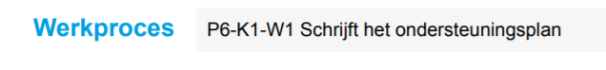
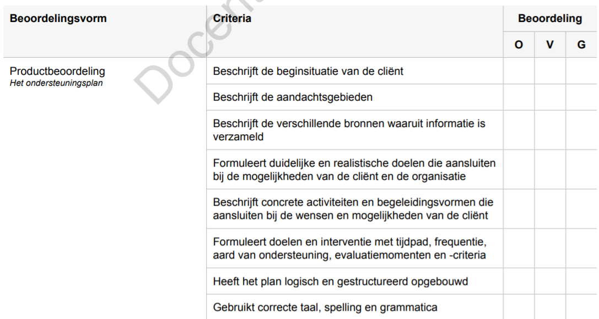
Een van de werkprocessen dat geëxamineerd worden is deze…

Slide 9
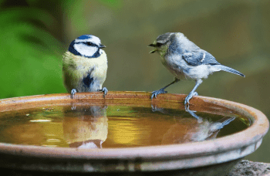
De eerste stap bij het schrijven van een ondersteuningsplan is?
Informatie verzamelen! (beginsituatie)
Hoe pak je dit aan?
Gesprekken met de cliënt voeren
Het observeren van de cliënt
Informatie inwinnen bij derden (collega’s, ouders, gedragskundigen)

Slide 10
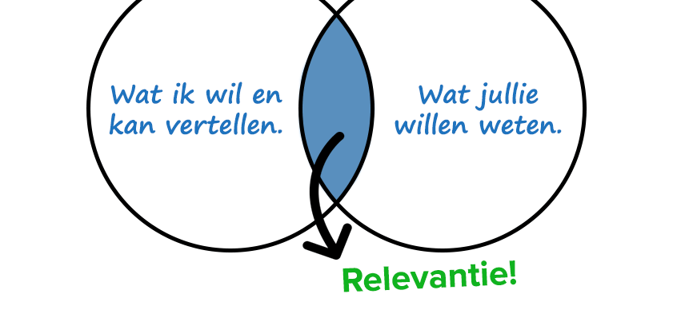
Je kan ook informatie verzamelen door
Onderzoek te doen naar relevante levensgebieden van de cliënt om de hulpvraag te beantwoorden
Voorbeeld hiervan is het 8 fasen model

Slide 11

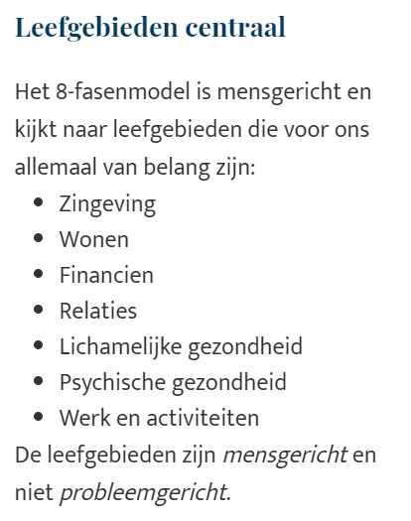
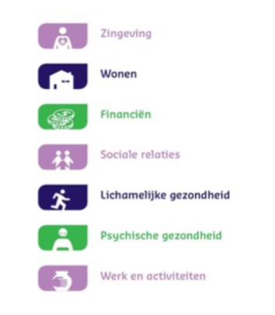
Het 8 fasen model

Slide 12

Na de informatie inwinning ga je de problemen formuleren
Hiervoor kan je de PES methode gebruiken:
P= Probleem. Wat is het probleem? (Kort en duidelijk)
Vb; “client heeft moeite met….’
E= Ethiologie. Wat zijn de oorzaken (waarom-vraag)
S= Symptonen. Wat zijn de verschijnselen (waaruit blijkt)

Slide 13

Criteria goede probleemformulering
Beschrijf concreet waarneembaar gedrag
Vermijd moeilijke taal (vakjargon)
Beschrijf het probleem vanuit de cliënt
Prioriteer de problemen
Toets je beschrijving (kun je er doelen uit formuleren)

Slide 14
opdracht
Lees de casus ‘Bart’ door
Stap 1: schrijf op wat jij in het totaalbeeld van Bart belangrijk vindt
Stap 2: bepaal volgens de PES methode de probleemformulering

Slide 15

Afsluiting

